Slide 1

欢迎参加龙架构双周会
编辑权限申请
  计划好主讲的议题和大致用时
  在本文档申请编辑权限且附上简短的申请理由
  在龙架构双周会交流群中 @群主 或 管理员 获取权限
  向 loongarch@whlug.cn 发送主题为龙架构双周会报告的邮件
    邮件内请简要说明您将要报告的内容，我们将在收到邮件后同您取得联系，为您提供文档的编辑权限
内容编辑
  请在对应的议题版块下添加您想要分享的内容
  若无对应议题，请直接在幻灯片其他议题最前方添加
  快速报告一页控制在 3 分钟以内，报告期间请勿讨论发言
  专题报告 15~30 分钟，分享结束后可讨论交流

Slide 2


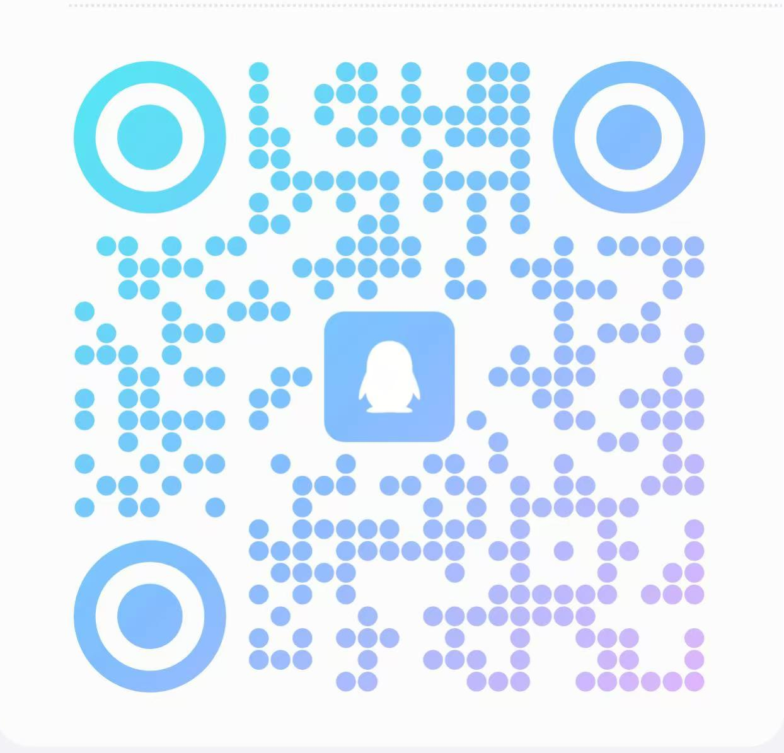
龙架构双周会
2026 年 1 月 18 日・第 29 次

Slide 3

会前注意事项

Slide 4
会前注意事项
本次会议仅涉及软件技术课题
  关于龙芯相关的硬件产品，除官方层面已解禁的消息及本文档内
  可公开的消息外，其他均不作任何回应
本次会议与股市无关，不构成任何投资建议
倡议：龙架构双周会及附属群组主要为社区开发者提供技术沟通和协调渠道，而非投资者交流或政治、商业讨论，请自觉控制话题及占用时长，更不要主动引发甚至煽动厂商间对立、饭圈争议等非建设性议题
Notes:
LiarOnce：本页应保持展示至少5分钟后继续会议

Slide 5
快速报告
龙架构上游动向

Slide 6
固件
龙芯固件团队完成了 ACPI BGRT 支持，将于 stable202602 版本发布
  BGRT = Boot Graphics Resource Table
  用于向引导器、操作系统提供引导界面 logo 数据与放置方式等信息，有助于实现系统引导画面从固件到操作系统的无缝过渡
xen0n 报告了 spi 命令的两个问题，龙芯将于下个版本修复
在 ASUS 官网发现了一些 XC-LS3A6M 的固件，但有用户刷了以后发现无法启动 :(
  此固件至今未收录于 loongson/Firmware 仓库，有 2024 年老工单
  xen0n 提议在龙芯仓库放一个导流链接，方便用户查询；龙芯说等 ASUS 进一步完善公开页面再放
xen0n

Slide 7
Glibc
xry111 在 2.43 版本发布前测试过程中发现该版本新增的测试 elf/tst-link-map-contiguous-ldso 在龙架构上有一定概率失败，初步判断为测试代码存在瑕疵
  如果在测试代码执行前，C 运行时已经因为某种原因（分配内存？）占用了 ld.so 两 load segment 之间的所有空闲页，就会破坏测试代码的假设
  龙架构上一般此处只有 4 个页，故都被占用的概率不接近 0……
  目前还不是很清楚该怎么修
xry111

Slide 8
GCC
GCC 16 开发周期已进入 stage 4
Deng Jianbo 修复 -mexplicit-relocs=none 时 [[gnu::model("extreme")]] 触发的编译器内部错误 (ICE)
Cheng Lulu 修复一些 LASX 向量初始化操作触发的 ICE
xry111

Slide 9
LLVM
heiher 拆分了先前的 LA32 支持 PR，均已进入主线
  新增重定位类型定义：公共、JITLink
  新增 call30/tail30 伪指令、新增 call/tail 伪指令
  支持用 pcaddu12i 组装地址、改造 JITLink 跳转片段以支持 LA32R
heiher 为 Clang 启用了 LA32 支持
Wasmer 研发报告一处与浮点操作相关的崩溃，heiher 修复之
zhaoqi5 支持了 -gsplit-dwarf 与 -mrelax 共用
  并 backport 到了 LLVM 22.x
可在工单系统搜索更多 LoongArch 相关内容
xen0n

Slide 10
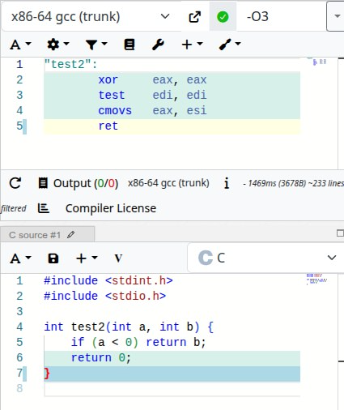
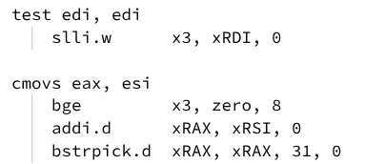
Box64
v0.4.0 发版
《极品飞车：热度》跑起来了
《杀戮尖塔》（libjvm）稳定性修复
指令融合增加了一种新的模式
支持 2K3000/3B6000M（移除 LASX 硬依赖）
修复指令翻译若干
优化指令翻译少许
刘阳

Slide 11
Linux 内核（loongarch 列表）
LA32S/LA32R 支持
  Huacai Chen: 调整 irqchip 驱动代码以支持 32 位架构（第 3 版）
功能引入
  Lain "Fearyncess" Yang: 开启 memfd_secret 系统调用支持（第 1 版）
  George Guo: 128 位原子化操作支持（第 10 版）
平台支持：3B6000/3C6000
  Ziyao Li: 规避部分早期 3B6000/3C6000 步进中 PCIe 速率支持范围声明不正确的问题（第 6 版）
平台支持：2K0300
  Binbin Zhou: 2K0300 RTC 支持（第 3 版）
代码重构与清理
  Tiezhu Yang: 回滚关于清理无用 ORC Unwinder 检查的修改（第 1 版）
代码重构与清理
  Huacai Chen: 清理 head.S 中的无用代码（第 1 版）
  Lisa Robinson: 修复性能监控单元 (PMU) 对混合性能事件组的处理（第 3 版）
白铭骢

Slide 12
快速报告
龙架构发行版动向

Slide 13
发行版维护贴士
Linux 6.6.120 内核可能无法构建，须回退一笔针对 BPF 子系统修改

Slide 14
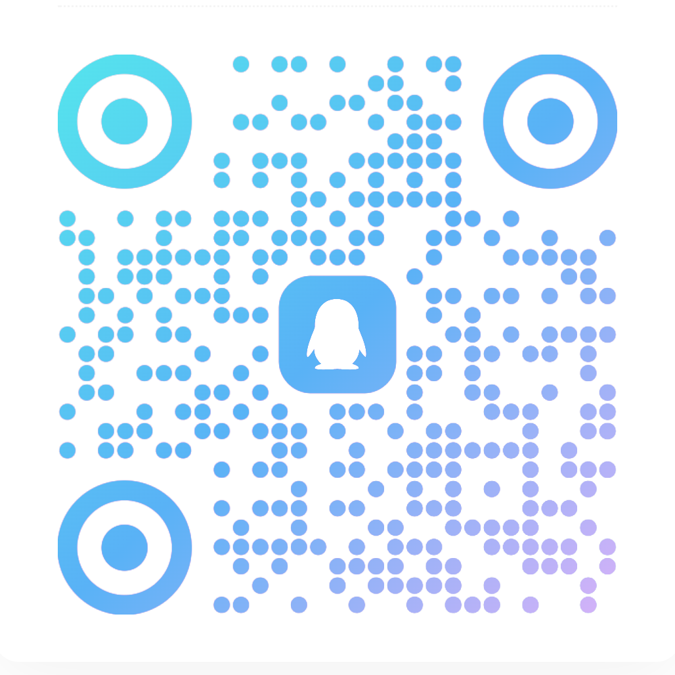
安同 OS
LoongGPU 1.0.2
  修复了一处在未使用 LoongGPU 输出画面时，错误使用了LoongGPU
  提供的 libEGL，导致部分应用程序渲染错误
  修复了 7A1000 的使用问题，龙架构用户可以使用 7A1000 的 DC 驱动，
  但无 OpenGL 加速功能
LoongVPU 的 AV1 支持和编码问题
  AV1 解码错误已归因到芯源提供的驱动，正在推动内部沟通
  OBS Studio 编码问题已确定存在假设GPU和VPU为同一硬件的设计；
  在其他品牌的GPU上可以直接将GPU渲染的材质直接交给硬件编码器，
  而在2K3000上可能存在色域转换的问题
    目前尚不清楚LG200的GPU驱动程序在上传材质到非显存区域时，
    是否正确地标记了材质的色彩格式
白铭骢

Slide 15
安同 OS
本期安全更新（非预装软件未列出）
  安同 OS 核心包，版本 13.0.6
    修复 glibc 2.42 的一处整数溢出漏洞（严重性：高）和一处堆栈内容
    泄漏漏洞
  Firefox 147.0
    修复 Mozilla 基金会第 2026-01 号安全公告中披露的 16 个安全漏洞，
    含 6 个高危漏洞
建议关注公众号“安同开源”或社区主页 (aosc.io) 新闻
白铭骢

Slide 16
快速报告
社区事务

Slide 17

社区文化衫
感谢各位的订购，社区文化衫已下单
文化衫预计 1 月 30 日从工厂发货，随后我们将第一时间将衣服寄给各位

Slide 18
问答环节
社区问答及意见反馈

Slide 19


